Slide 1









Tecnologie
Powerpoint studenti
Content created by
<Partner logo>

Slide 2
Tecnologia delle celle a combustibile a idrogeno
Tipi di celle a combustibile
Architetture esistenti: bipolari - planari - tubulari
Principio di funzionamento delle fuel cells
Materiali usati in una PEFC: piatti bipolari – strati di diffusione- elettrolita
Ausiliari associati a una fuel cell
Integrazione di una fuel cell in un sistema
Gestione energetica

Slide 3
Ci sono diversi tipi di cella a combustibile basati sullo stesso principio di funzionamento
Queste tipologie si differenziano per l’elettrolita, i catalizzatori, i reagenti gassosi e la temperatura operativa.
Nella cella ha luogo una reazione chimica di ossidoriduzione.
Una cella si compone solitamente di 5 elementi: 2 piatti bipolari, 2 strati di diffusione e una membrana elettrolitica al centro.
Il catalizzatore è disperso finemente sulle superfici attive degli strati diffusivi che sono a contatto con la membrana elettrolitica.
Una cella genera 1.18 Volt quando alimentata da idrogeno e aria.
Le singole celle sono collegate in serie per sommare i voltaggi prodotti in modo da aumentare il voltaggio operativo.

Slide 4
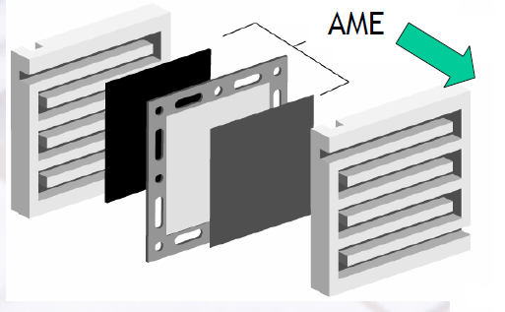
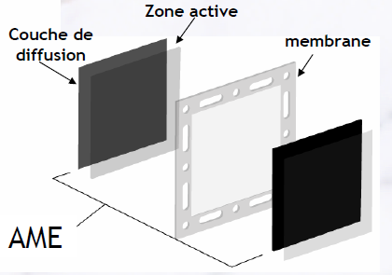
Componenti della cella singola
MEA
Assieme membrana-elettrodi (MEA)
Zona attiva
Strato diffusivo
Membrana
Piatti bipolari
MEA
Voltaggio cella PEM: 0,8 – 1 V

Slide 5
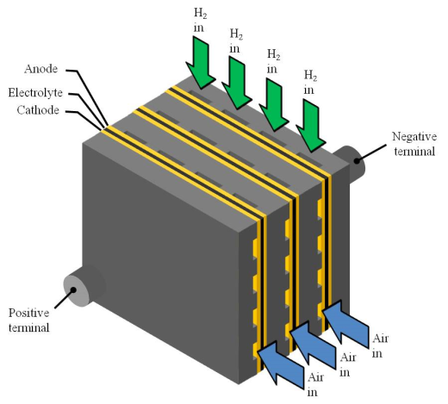
Celle connesse in serie per formare uno stack
Il voltaggio totale ai capi dello stack è la somma dei voltaggi delle singole celle. Costruendo uno stack di 20 celle avremo una tensione di circa 20 volt.
Architettura bipolare di uno stack

Slide 6
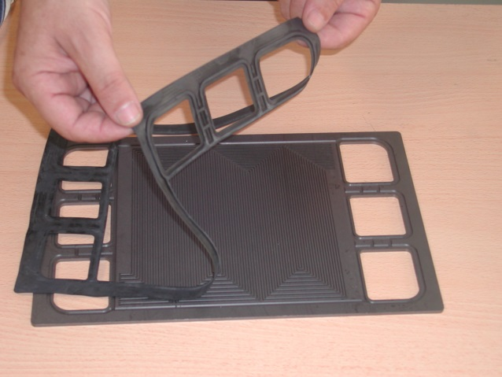
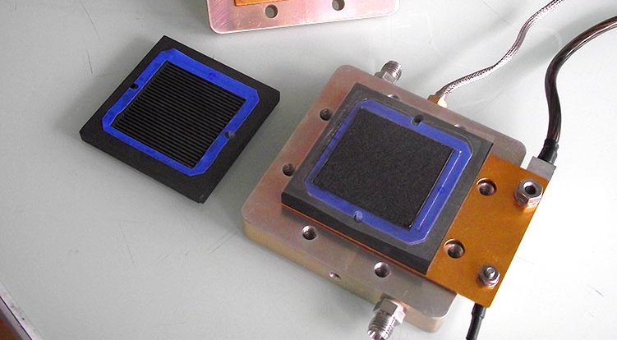
Diversi tipi di struttura geometrica: bipolare, planare or tubulare
Architettura bipolare dello stack

Slide 7
Diversi tipi di struttura geometrica: bipolare, planare or tubulare
Architettura planare dello stack
Architettura tubulare dello stack

Slide 8
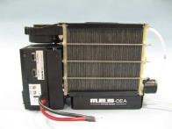
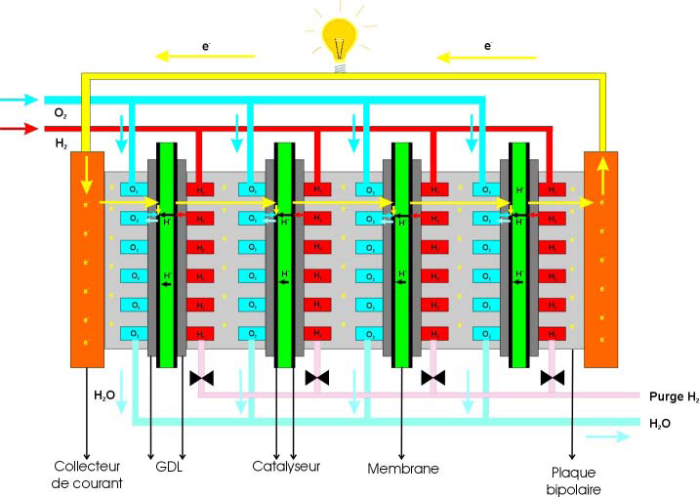
Assieme di stack
Le celle sono connesse elettricamente in serie mentre l’alimentazione dei gas è fornita in parallelo.
Elettrodo
Strati di
diffusione
Catalizzatore
Membrana
Piatti bipolari

Slide 9
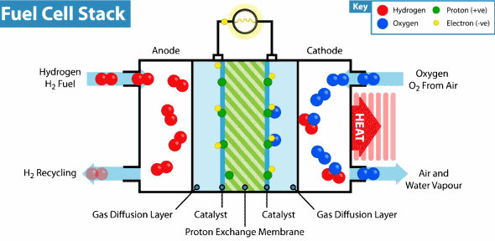

Principio di funzionamento della cella (PEFC)
Il principio di funzionamento è semplice, senza parti in movimento. Gli ioni, in questo caso protoni, attraversano la membrana mentre gli elettroni devono passare nel circuito esterno.
Anodo: | $${2H}_{2}→4H^{+}+4e^{−}$$ | Eq 1
Catodo: | $$O_{2}+4H^{+}+4e^{−}→{2H}_{2}O$$ | Eq 2
Reazione completa: | $${2H}_{2}+O_{2}→2H_{2}O$$ | Eq 3

Slide 10
Una fuel cell, come tutti i dispositivi, non è prefetta. Nonostante non abbia parti in movimento, i materiali sono reali e inducono perdite. Un sistema fuel cell attuale arriva a un’efficienza globale di circa il 60%.
Il risultato di queste perdite è misurabile attraverso un calo di voltaggio della fuel cell quando viene prodotta corrente. La relazione tra voltaggio di cella e corrente prodotta è visualizzabile tramite la cosiddetta curva di polarizzazione.
Una fuel cell ha bisogno di dispositivi ausiliari per funzionare, in particolare:
  Sistema gestione aria: filtro, compressore, raffreddamento aria, umidificatore, valvole di regolazione portata e pressione. L’ultimo elemento è il condotto di scarico, che espelle l’aria in eccesso non utilizzata e l’acqua prodotta dalla cella.
  Sistema gestione idrogeno: valvole della bombola, regolatore di pressione, iniettori, pompa dell’idrogeno e valvola di spurgo.
  Circuito di raffreddamento: elemento indispensabile a dissipare il calore prodotto dalla cella. Sono necessari grossi dissipatori/radiatori poichè il 40% dell’energia dell’H2 diventa calore e deve essere rimosso dal sistema.

Slide 11
Altri tipi di fuel cell
Celle a metanolo diretto (DMFC)
Celle alcaline (AFC)

Slide 12
Altri tipi di fuel cell
Celle ad acido fosforico(PAFC)
Celle a carbonati fusi (MCFC)

Slide 13
Altri tipi di fuel cell
Celle a ossidi solidi (SOFC)

Slide 14
Curva di polarizzazione
Il calo della tensione all’aumentare della corrente prodotta mostra l’effeto dei vari fenomeni di perdita che fanno calare l’efficienza.

Slide 15

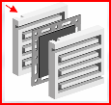
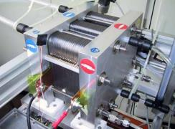
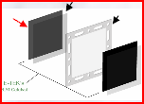
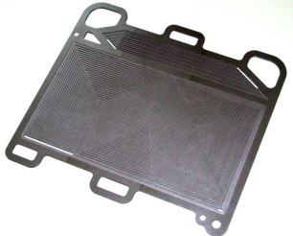
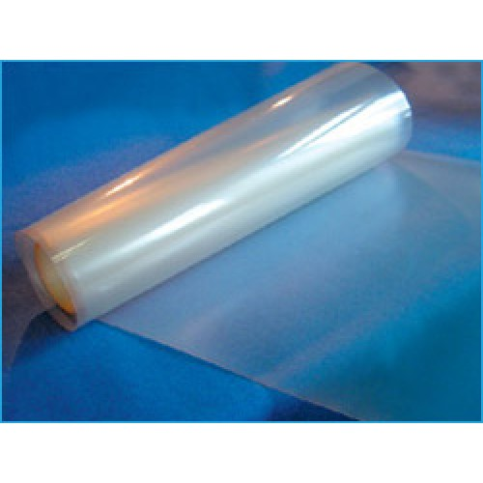
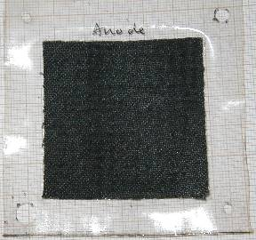
Materiali usati in una PEFC: piatti bipolari, strati di diffusione e elettrolita
1
2
3
2
1
3
Membrana elettrolitica
Piatto bipolare
Source: CEA
Strato di diffusione gas

Slide 16
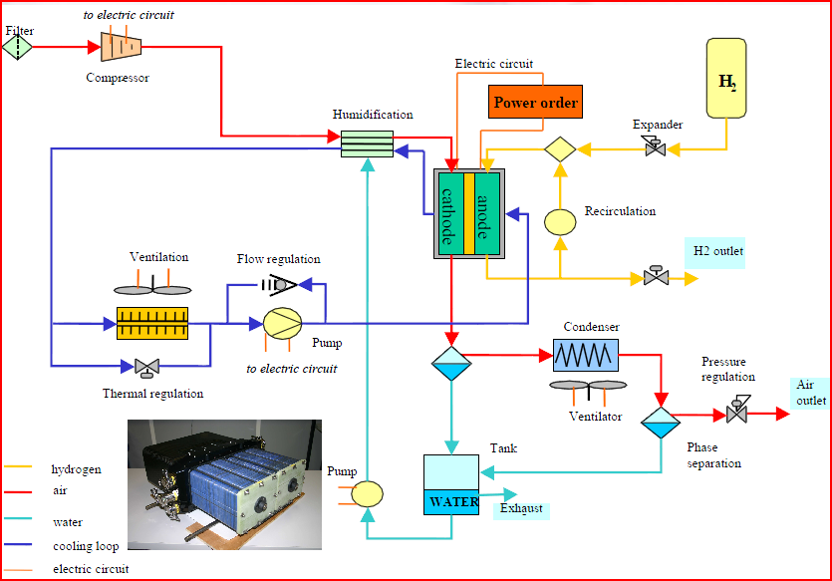
Ausiliari associati a una cella a combustibile
Stack di celle a combustibile connesso al circuito idrogeno, circuito dell’aria, umidificatore, circuito di raffreddamento, scarico dei gas esausti e carico elettrico.
Source: CEA

Slide 17
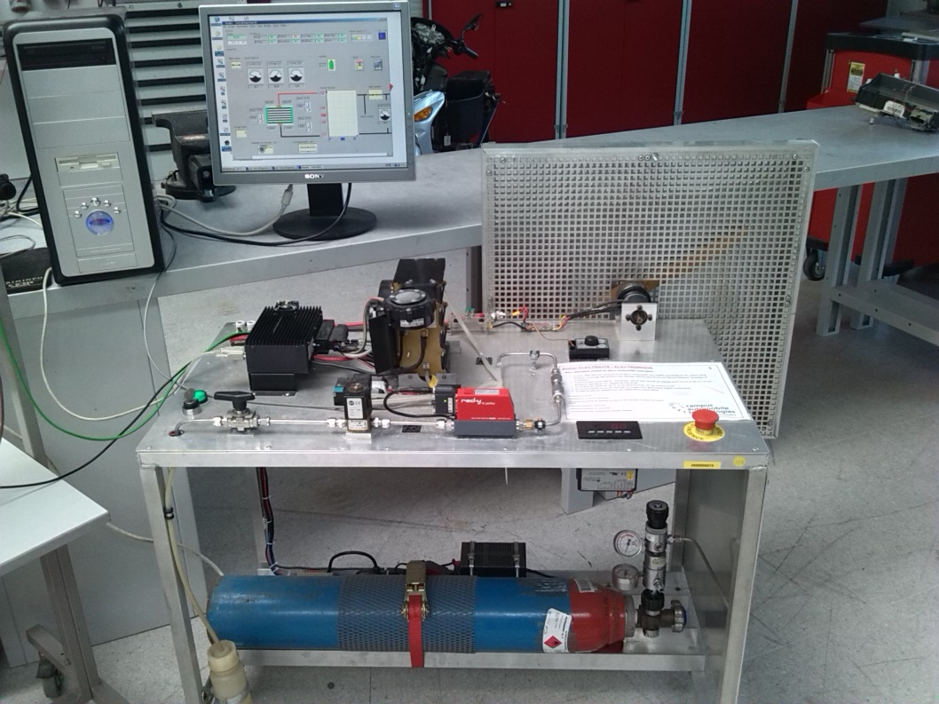
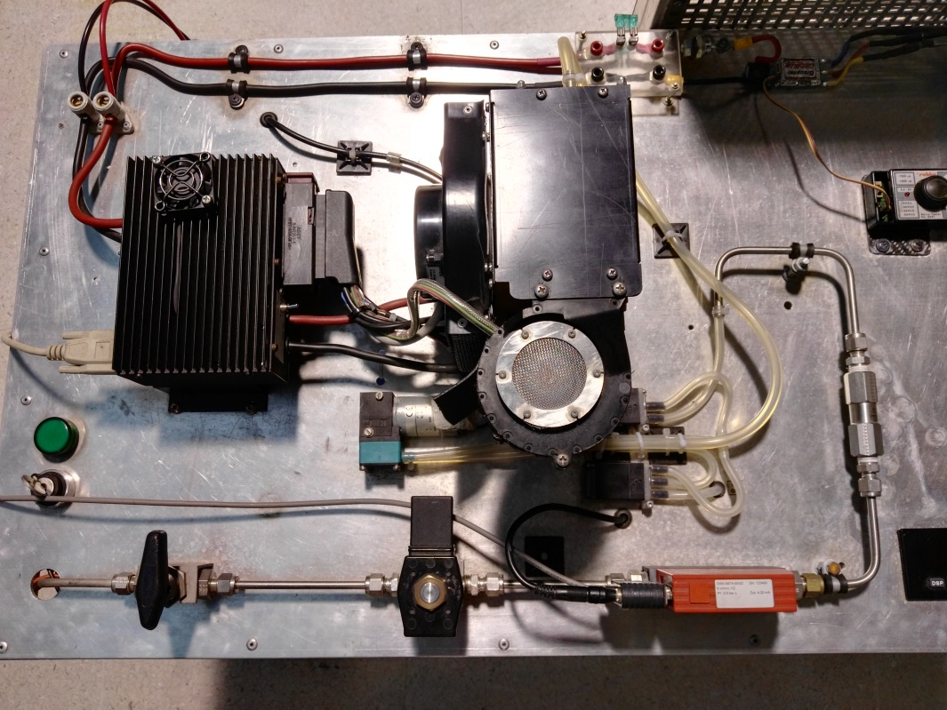
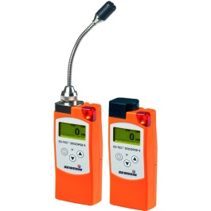
Ausiliari associati a una cella a combustibile
ELETTR. OUT
H2 OUT
VENTOLA
H2 IN
POMPA H2
H2 IN
Banco prova con alimentazione da bombola in pressione, pressione 10-200 bar
Banco prova fuel cell, dettagli
Detector H2
Source: CEA

Slide 18
Gli ausiliari sono molto importanti in termini di funzionalità e sicurezza.
Le bombole di H2 sono solitamente riempiti a una pressione di 350 o 700 bar
Le bombole sono progettate per lavorare fino a 700 bar. Sono costruiti in materiali compositi come fibra di carbonio e kevlar.
Le bombole sono dotate di diversi dispositivi di sicurezza tra cui fusibile termico, valvola manuale, valvola a solenoide elettrica, limitatore di flusso, sensori di temperatura e pressione e disco di sovrapressione.
Alcune particolari bombole sono progettate per essere riempite con idrogeno liquido a -253°C o con gas raffreddato e compresso.
Le tubazioni sono progettate per resistere ad alta pressione. Le connessioni tra tubazioni sono filettate o saldate.

Slide 19
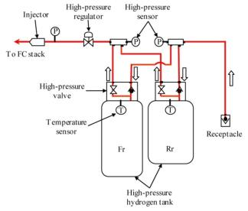
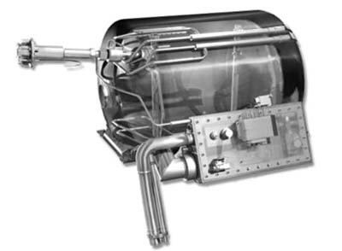
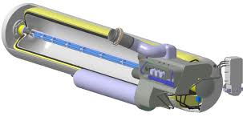
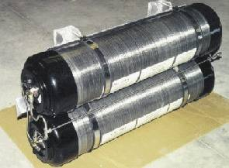
Ausiliari associati a una fuel cell
1. Accumulo di idrogeno: consideriamo tre tipi di serbatoi a bordo dei veicoli
Idrogeno liquido criogenico
Bombola di gaas compresso e raffreddato a bassa temperatura
Bombola di idrogeno gassoso ad alta pressione
Source: BMW, Toyota

Slide 20
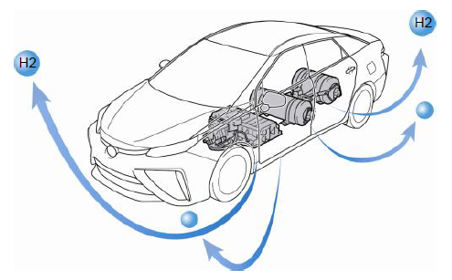

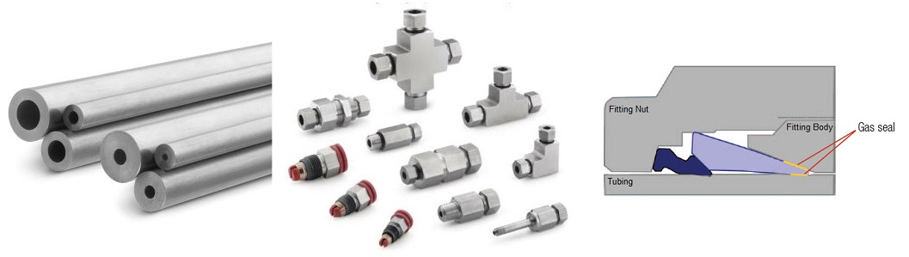
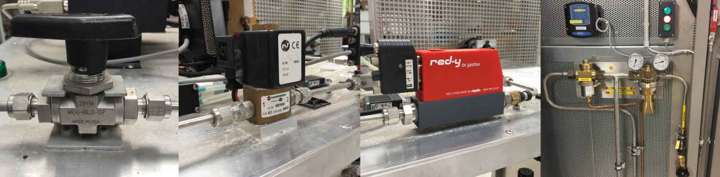
Ausiliari associati a una cella a combustibile
2. Tubazioni H2: la sicurezza prima di tutto
Il sistema di bombola e tubazioni è posto fuori dall’abitacolo, il gas non ha modo di entrare in contatto con i passeggeri.
Source: Swagelok

Slide 21
Il regolatore di pressione riduce la pressione dell’idrogeno da 700 bar a max 1 bar. Oltre questa pressione l’integrità meccanica della membrana potrebbe essere compromessa.
Anche al lato aria la pressione è controllata da una valvola in modo da avere la stessa pressione rispetto al lato idrogeno. La portata è gestita da una valvola di bypass.
L’aria deve essere adeguatamente umidificata per evitare l’asciugatura della membrana che bloccherebbe il trasporto di protoni.
L’umidità dell’aria in ingresso deve essere circa del 50%
Il circuito di raffreddamento deve mantenere la temperatura di sistema sotto 80°C.
Il refrigerante è particolare e non conduce elettricità. Gli ioni che lo renderebbero conduttivo sono eliminati da un filtro a resine montato nel sistema.

Slide 22
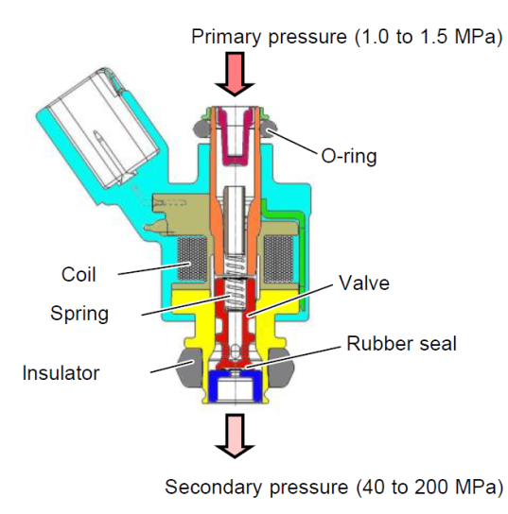
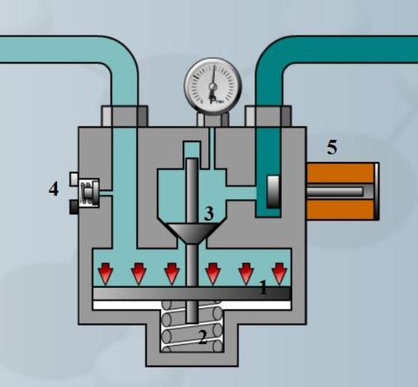
Ausiliari associati a una cella a combustibile
3. Il regolatore di pressione riduce la pressione dell’idrogeno dal valore della bombola (max 700 bar) a quello necessario alla fuel cell (circa 1 bar). Questa operazione è solitamente realizzata in due fasi: il primo regolatore è meccanico per la regolazione di massima e il secondo è elettronico e opera una regolazione fine.
Da 1 a 1,5 MPa
70 MPa
Da 40 a 200 kPa
Source : Toyota TME

Slide 23
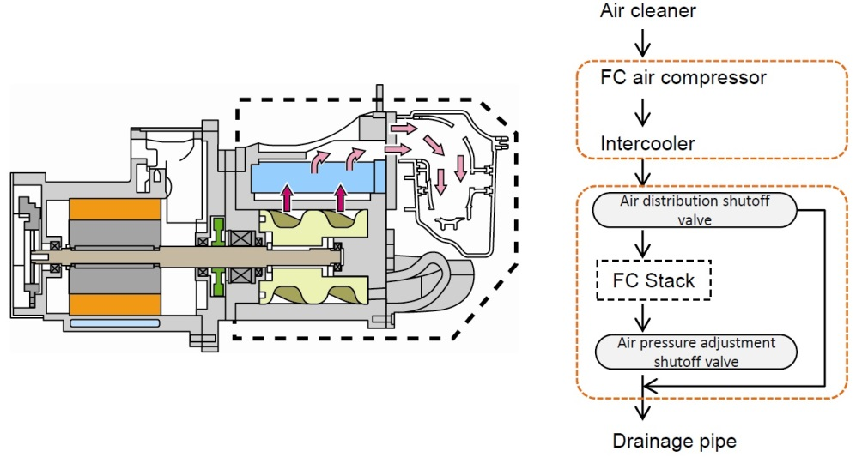
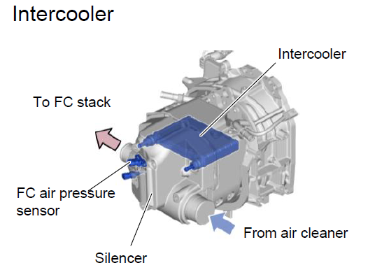
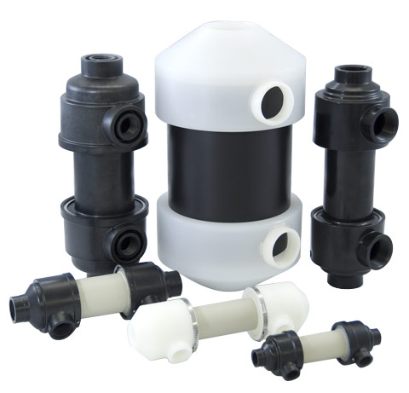
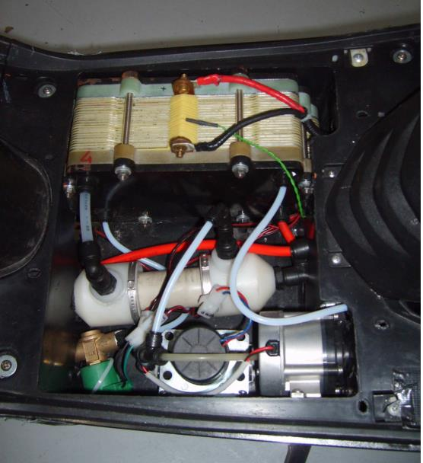
Ausiliari associati a una cella a combustibile
Il circuito di ingresso aria è composto da un filtro, compressore, intercooler, umidificatore, cella a combustibile e tubo di scarico.
5. Intercooler
4. Compressore
Source : Toyota TME
6.L’umidificatore è posto subito prima della fuel cell e aumenta la % di umidità nell’aria estraendo l’acqua necessaria dall’aria umida del tubo di scarico.
Source : Perma Pure humidifiers

Slide 24
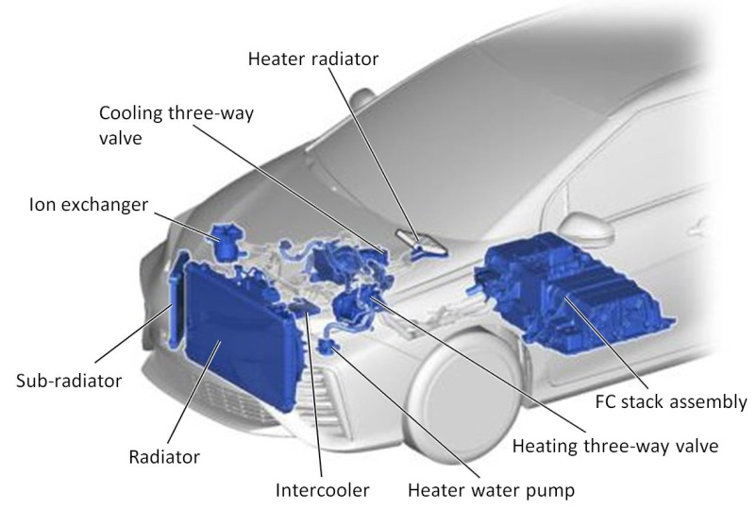
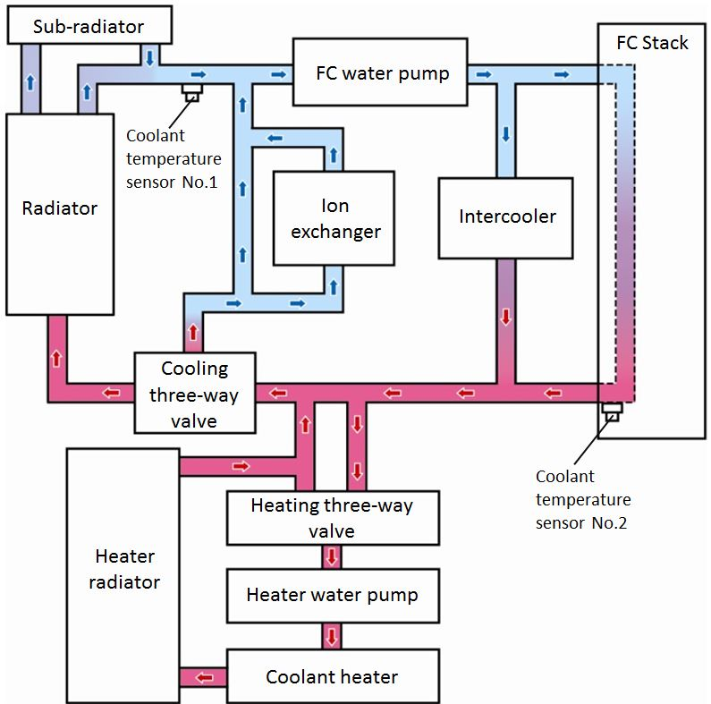
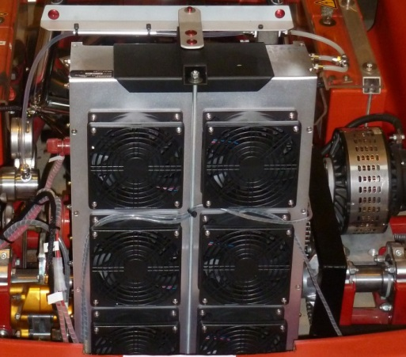
Ausiliari associati a una cella a combustibile
L’efficienza di una fuel cell va dal 50 al 60%. Questo significa che una parte dell’energia rilasciata dalla reazione diventa calore e deve essere valorizzata o evacuata dal sistema.
Tipiche componenti di un circuito di raffreddamento di veicoli fuel cell
Tipico schema di circuito di raffreddamento di un veicolo fuel cell
A volte è sufficiente un raffreddamento ad aria
Source : Toyota TME

Slide 25
Una fuel cell produce corrente continua DC come una batteria.
La corrente continua (DC) deve essere trasformata in alternata (AC) per alimentare la maggior parte dei carichi elettrici comunemente usati.
La conversione DC/AC avviene in un inverter. Quest’ultimo è un dispositivo piuttosto semplice ed efficiente costituito da 6 transistor che aprendosi o chiudendosi con una certa logica e frequenza trasformano la corrente da DC ad AC e viceversa.
I motori elettrici dei veicoli sono alimentati da corrente AC trifase.
Le bobine nello statore del motore elettrico generano un campo magnetico rotante (RMF = rotating magnetic field)
Il campo magnetico mette in moto un rotore collegato alla trasmissione meccanica.
Il moto del rotore è controllato da sensori che controllano la coppia fornita dal motore con un circuito di feedback e regolazione.

Slide 26
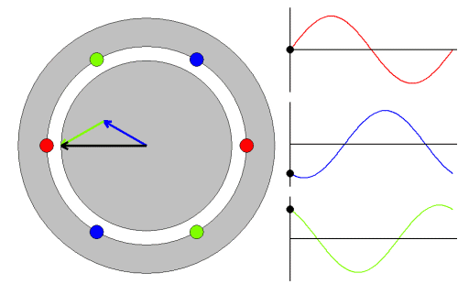
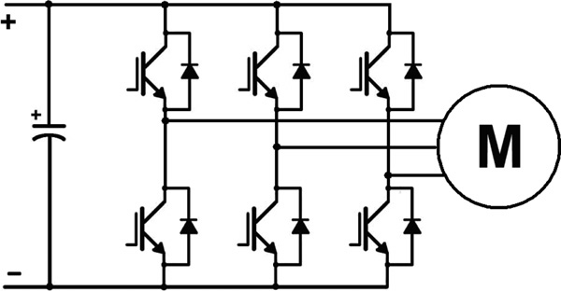
La fuel cell inserita nel sistema completo
La corrente DC prodotta dalla cella a combustibile deve essere trasformata da dispositivi elettronici di potenza per essere utilizzata. Si impiega un inverter per trasformare la corrente DC in corrente AC trifase. In applicazioni automotive, l’utenza connessa alla cella è un motore elettrico. In queste macchine, il rotore è mosso da una forza indotta dal campo magnetico rotante generato dalla corrente che scorre negli avvolgimenti dello statore.
High voltage Batt or FC
3 avvolgimenti elettrici alimentati da corrente alternata trifase generano un campo magnetico rotante.
Diagramma di un inverter DC/AC reversibile

Slide 27
La fuel cell è associata a degli ausiliari per farla funzionare insieme a motore e batteria. Il sistema è in quel caso completo.
In applicazioni per la mobilità, la cella a combustibile non è reversibile. Non è possibile alimentarla con corrente e acqua per produrre idrogeno a 700 bar e riempire il serbatoio.
Il sistema fuel cell è montato all’interno di un gruppo propulsore auto.
Un sistema di propulsione fuel cell è simile a quello di un’auto ibrida, include infatti una piccola batteria.
La fuel cell ha bisogno di aria e H2 per funzionare, fornite rispettivamente da compressore e bombola in pressione. Quando la richiesta di potenza varia la cella impiega qualche secondo a regolarsi ma il ritardo non è percepito dall’utente poichè la batteria compensa immediatamente.
La bateria è anche usata per il recuper di energia in frenata.

Slide 28
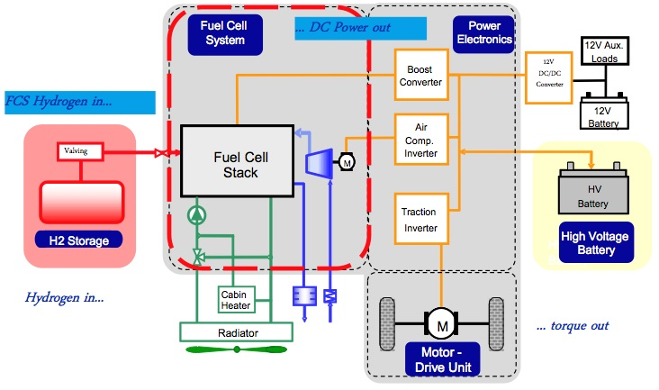
Fuel cell in un sistema completo
La fuel cell e la batteria ausiliaria forniscono elettricità all’inverter che alimenta il motore. Una batteria ad alta tensione connessa in parallelo al circuito di potenza ha la funzione di tampone energetico.
Gruppo di propulsione fuel cell completo all’interno di un veicolo
Source: greencarcongress.com

